Slide 1
Центр цифровой медицины
и искусственного интеллекта в медицине
Информационные системы и технологии (09.03.02)
Москва, 2026
Сравнение AutoML-фреймворков: EDA, Fuzzy k-NN, SVM
Выполнила:
студент гр. 737-01 ФИО Емельяненко Артем Юрьевич
Руководитель:
Андриков Д.А., Андриянова Е.В.

Slide 2
Центр цифровой медицины и искусственного интеллекта в медицине
Информационные системы и технологии (09.03.02)
Введение
Датасет dispensarization_data_2026.csv: 1000 пациентов 40–65 лет. Цель - Прогноз высокого ССЗ-риска (ССЗ_риск_высокий), пациенты 40–65 лет.
Методы: EDA (pandas/seaborn), SVM (sklearn SVC), Fuzzy k-NN (класс из ноутбука Карташовой), AutoML: FLAML, H2O, MLJAR.

Slide 3
Центр цифровой медицины и искусственного интеллекта в медицине
Информационные системы и технологии (09.03.02)
Постановка задачи
Задача: Сравнить SVM, Fuzzy k-NN и лучший AutoML-кандидат на test. Метрики: ROC-AUC, F1, balanced accuracy, время fit/predict.

Slide 4
Центр цифровой медицины и искусственного интеллекта в медицине
Информационные системы и технологии (09.03.02)
Обзор литературы
Обзор литературы
Keller, Gray, Givens - Fuzzy k-NN.
Feurer et al. 2015 - FLAML.
H2O.ai - H2O AutoML; AutoGluon, MLJAR.
Cortes, Vapnik - SVM.

Slide 5
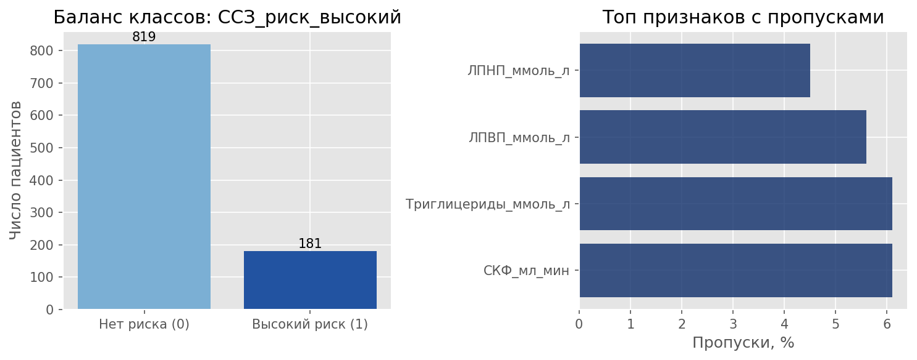
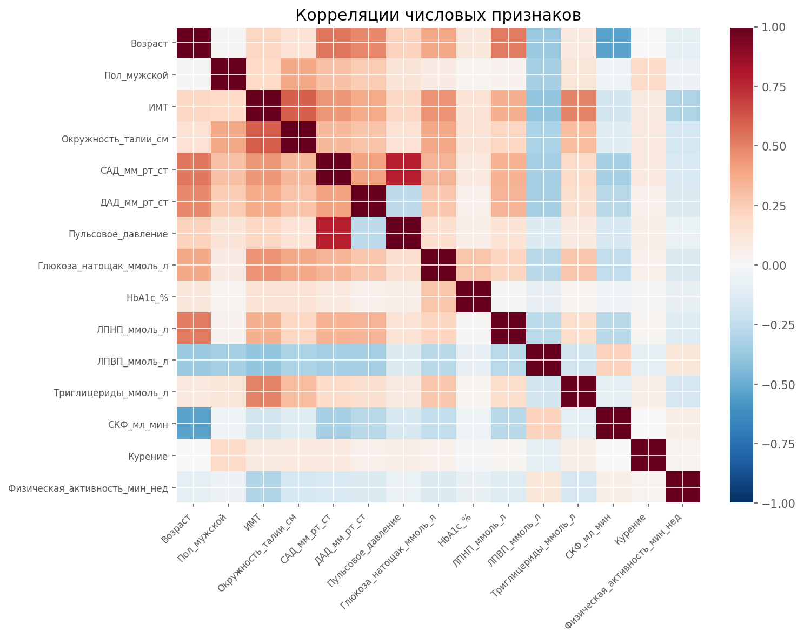
Центр цифровой медицины и искусственного интеллекта в медицине
Информационные системы и технологии (09.03.02)
Теория
EDA: есть дисбаланс классов: высокий риск встречается у 18.1% пациентов. Также есть пропуски в лабораторных показателях: СКФ и триглицериды - по 6.1%, ЛПВП - 5.6%, ЛПНП - 4.5%.
Fuzzy k-NN: лучшие параметры модели - k = 15, m = 2.0.
SVM с RBF-ядром: лучшие параметры - C = 10, γ = 0.01.

Slide 6
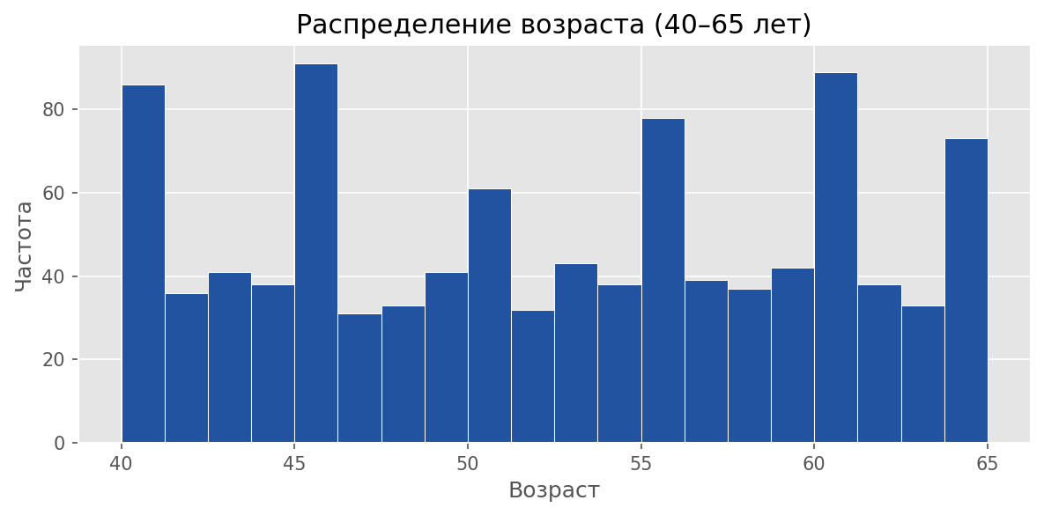
Центр цифровой медицины и искусственного интеллекта в медицине
Информационные системы и технологии (09.03.02)
Алгоритм
Использовали датасет dispensarization_data_2026.csv.
В выборке — 1000 пациентов в возрасте 40–65 лет.
Целевая переменная — ССЗ_риск_высокий.
Класс высокого риска: 181 пациент, или 18.1%.
Для обучения взяли 15 признаков.
Данные разделили на train/test 80/20 со стратификацией и random_state=42.
Для SVM и Fuzzy k-NN использовали GridSearchCV.
Финальное качество оценивали на test-выборке.

Slide 7
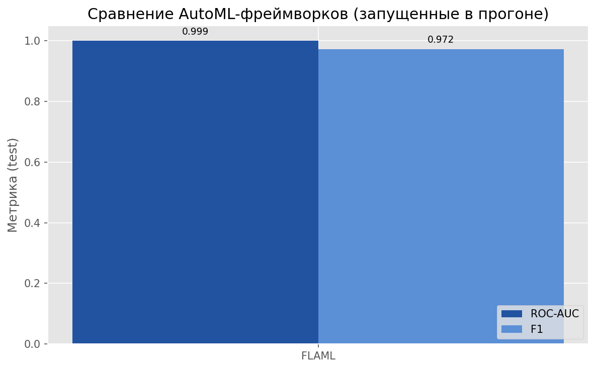
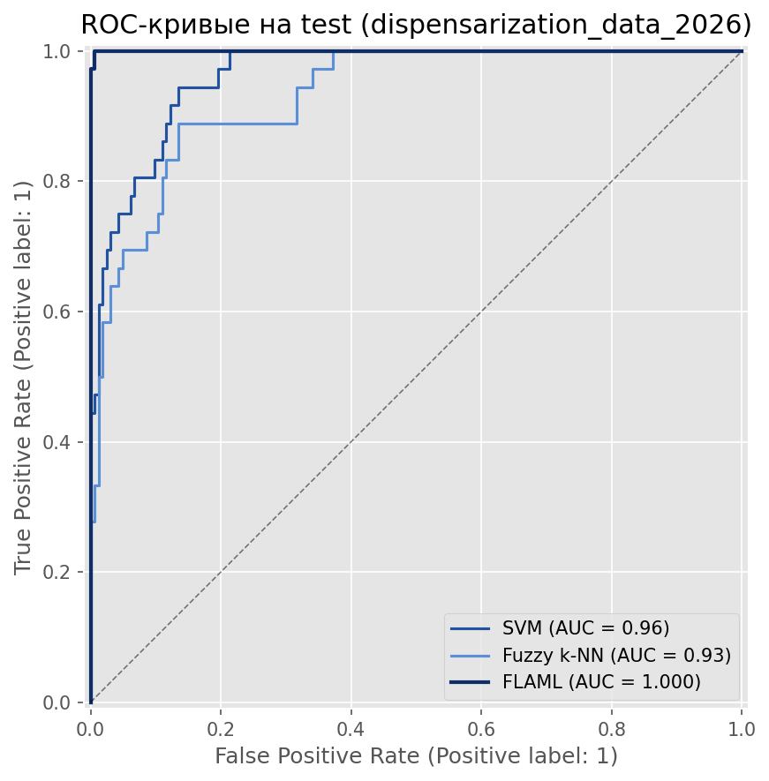
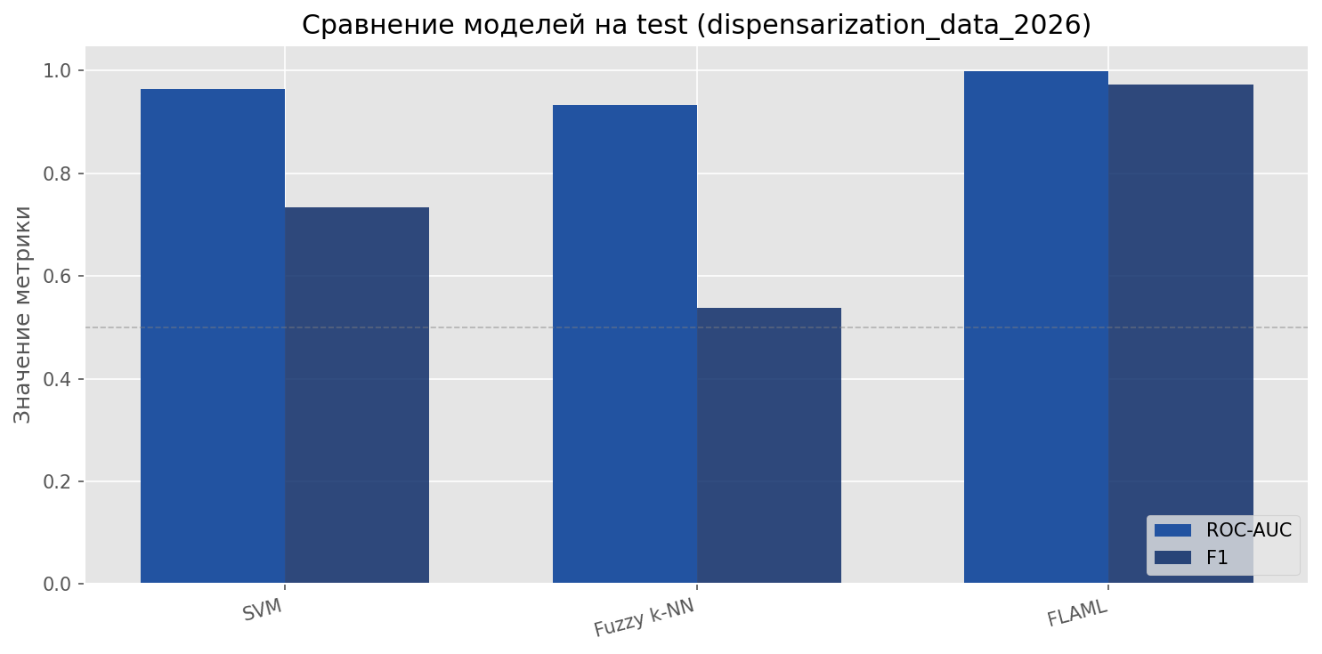
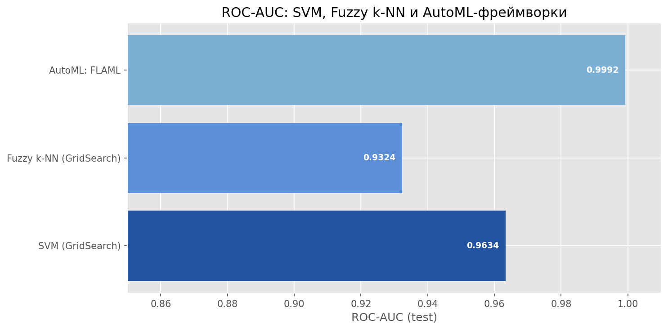
Центр цифровой медицины и искусственного интеллекта в медицине
Информационные системы и технологии (09.03.02)
Результаты работы модели
Результаты:
SVM показал: AUC 0.9634, F1 0.7342 за 1.95 с.
Fuzzy k-NN дал AUC 0.9324, F1 0.5385.
Лучший результат у FLAML (LightGBM): AUC 0.9992, F1 0.9722, время — 119.88 с.
Оценка:
Использовали ROC-AUC, F1 и balanced accuracy, так как в данных дисбаланс: высокий риск — только 18.1% пациентов.
Валидация:
Для SVM и Fuzzy k-NN применяли StratifiedKFold 5 на train, финальную оценку проводили на test-выборке 20%. Средние показатели данных: ИМТ 23.56, глюкоза — 5.07 ммоль/л.

Slide 8
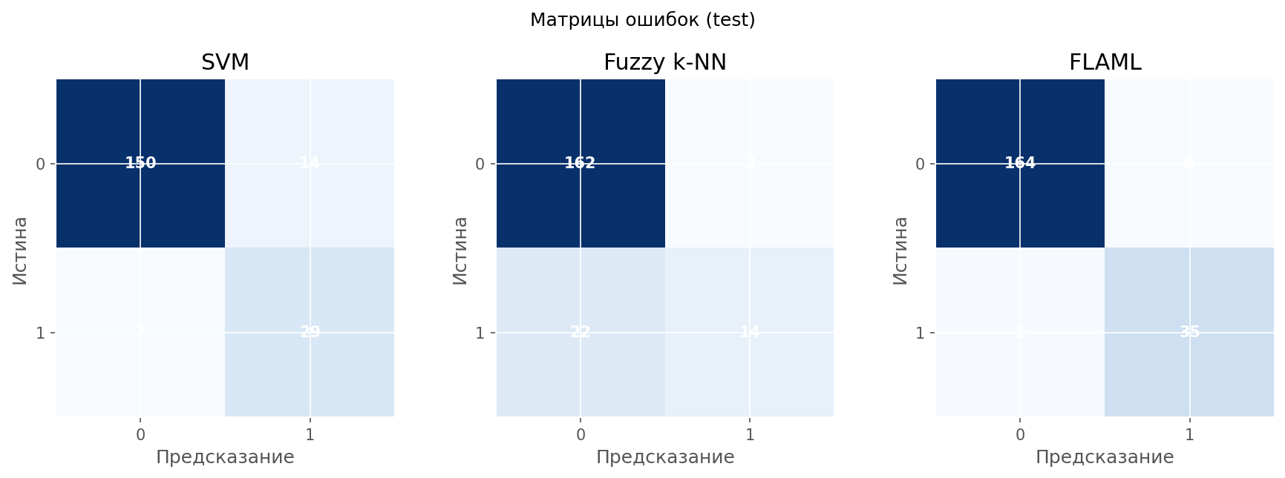
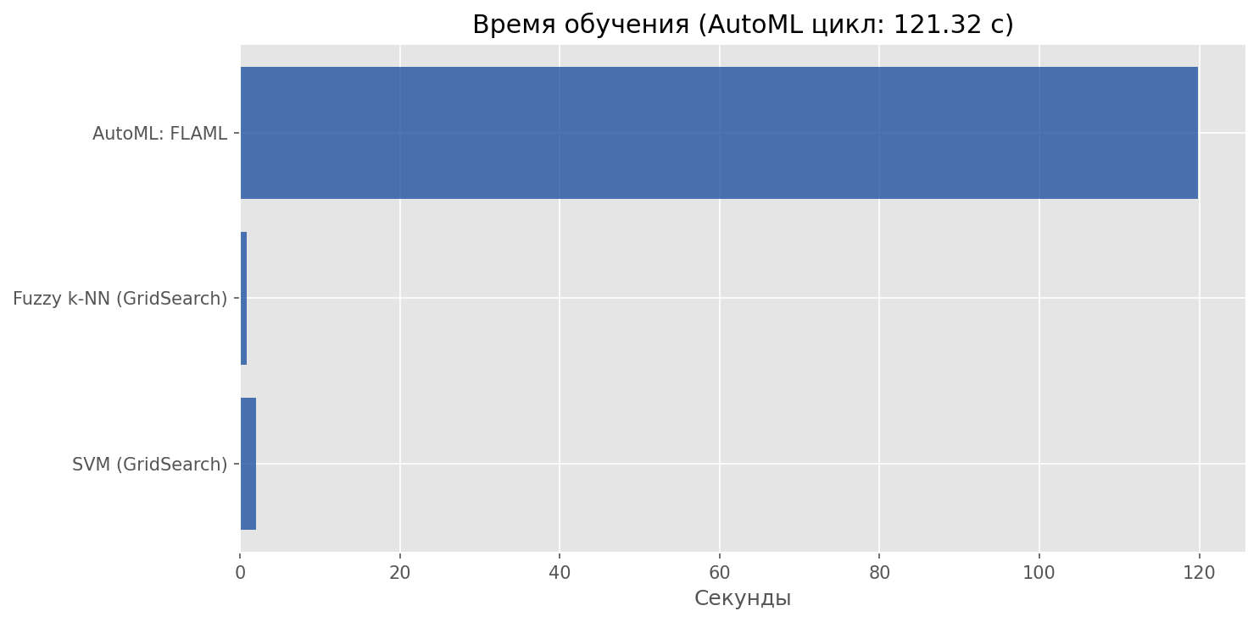
Центр цифровой медицины и искусственного интеллекта в медицине
Информационные системы и технологии (09.03.02)
Выводы
SVM: AUC 0.9634; Fuzzy k-NN: 0.9324 (нечёткие membership); лучший AutoML - FLAML (lgbm) AUC 0.9992. Цикл AutoML: 121.32 с.
Прирост AUC AutoML к SVM: 3.72% - гипотеза подтверждена (порог ≤5%). Fuzzy k-NN уступает SVM на 3.2% AUC.

Slide 9
Центр цифровой медицины и искусственного интеллекта в медицине
Информационные системы и технологии (09.03.02)
заключение
Спасибо за внимание!

